Slide 1
Становление новой культуры 30-х гг. ХХ века. Социалистический реализм как новый художественный метод.

Slide 2
Литература первых послереволюционных лет
Революционный взрыв – возможность реализовать футуристические представления о назначении искусства.
Действует огромное количество различных групп и ассоциаций деятелей культуры, которые стремятся найти новые формы и методы творчества.

Slide 3
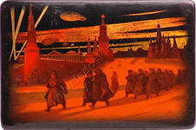
Литература зо-х годов
23 апреля 1932 года выходит постановление ЦК ВКП(б) «О перестройке литературно - художественных организаций»
Цель: объединить всех писателей в единый Союз советских писателей.

Slide 4
Советская литература 30-х гг. ХХ века. Социалистический реализм
Термин «социалистический реализм» появился в советской печати в 1932г.
Велика разница между критическим реализмом XIX века и новым методом.
В 1934г. состоялся Первый Всесоюзный съезд советских писателей. Дано определение социалистическому реализму.

Slide 5
Социалистический реализм
На съезде утвердился единый метод советской литературы – социалистический реализм.
Для произведений в жанре социалистического реализма характерна подача событий эпохи, «динамично изменяющихся в своём революционном развитии». Идейное содержание метода было заложено диалектико-материалистической философией и коммунистическими идеями марксизма (марксистская эстетика) во второй половине XIX—XX вв. Метод охватывал все сферы художественной деятельности (литературу, драматургию, кинематограф, живопись, скульптуру, музыку и архитектуру). В нём утверждались следующие принципы:
описывать реальность «точно, в соответствии с конкретным историческим революционным развитием».
согласовывать свое художественное выражение с темами идеологических реформ и воспитанием трудящихся в социалистическом духе.

Slide 6
Социалистический реализм
М. Горький: «Социалистический реализм утверждает бытие как деяние, как творчество, цель которого – непрерывное развитие ценнейших индивидуальных способностей человека ради победы его над силами природы, ради его здоровья и долголетия, ради великого счастья жить на земле».

Slide 7
Философская основа соцреализма
Основные принципы соцреализма:
партийность,
народность,
монументализация искусства.
Существовали художественные произведения, противоречащие официальной доктрине, которые не могли быть напечатаны и стали известны только в 60-е годы.

Slide 8
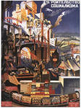
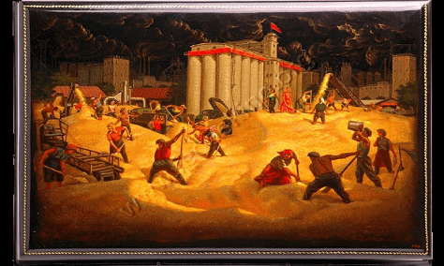
Жанры социалистического реализма
Производственный роман -
литературное произведение, где всё действие описывается на фоне какого-то производственного процесса, все герои так или иначе в этот процесс включены, решение производственных проблем создает какие-то нравственные коллизии, героями решаемые. При этом читатель вводится в курс производственного процесса, он включается не только в человеческие, но и в деловые, рабочие отношения героев. В СССР писалось много подобных произведений (не обязательно романов), там обязательно присутствовала "борьба нового со старым", при этом "новое" в конце обязательно побеждало. Из самых известных произведений на эту тему, прозвучавших в свое время на всю страну - "Битва в пути" Николаевой (был и фильм Басова), пьеса "Протокол одного заседания" Гельмана (фильм "Премия"), Мариэтта Шагинян «Гидроцентраль», Яков Ильин «Большой конвейер»

Slide 9
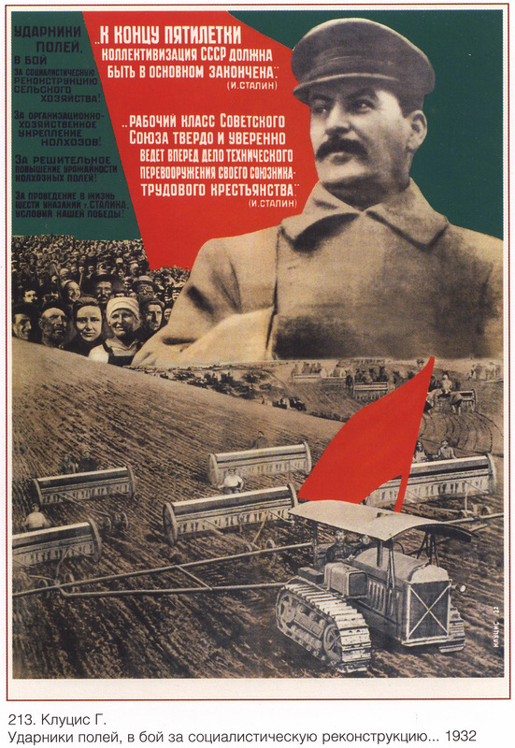
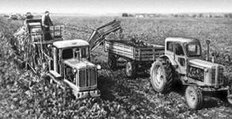
Колхозный роман
«Бруски», «Лапти» Фёдора Замойского.
В подобных произведениях освещалось колхозное движение, вовлечение крестьян в колхозы, строительство, говорилось об упрочении новой жизни в деревне.

Slide 10
Поэзия
Производственная поэзия (н-р, стихотворение «Мобилизация» поэта Безымянного)
Агитационно–пропагандисткая поэзия (стихи В.В. Маяковского)
Песенная поэзия ( творчество Михаила Исаковского, Льва Ошанина, Долматовского, Лебедева – Кумача)

Slide 11
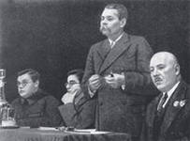
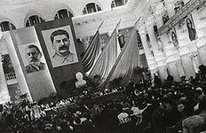
17 августа 1934 года состоялся Первый съезд советских писателей.
На съезде присутствовали М. Горький (был избран председателем), А. Фадеев, А.Н. Толстой, С.Я. Маршак и многие другие

Slide 12
«Серапионовы братья» (по названию кружка друзей из романа Э.Т.А. Гофмана)
Пытались осваивать технологию искусства в самом широком диапазоне: от русского психологического романа до остросюжетной западной прозы.
Экспериментировали, стремясь к художественному воплощению современности.
Представители: М.М. Зощенко, В.А. Каверин, Л.Н. Лунц, М.Л. Слонимский, Н.С. Тихонов, К.А. Федин и др.

Slide 13
Конструктивисты
Прозу ориентировали на «конструкцию материалов», монтаж, «кинематографичность».
В поэзии осваивали приемы прозы, особые пласты лексики (профессионализмы, жаргон и т.д.)
Отказывались от «слякоти лирических эмоций».
Представители: К.Л. Зелинский, И.Л. Сельвинский, А.Н. Чичерин, В.А. Луговской, В.М. Инбер и др.

Slide 14
«Кузница»
Широко использовали поэтику символистов и церковно-славянскую лексику, доходящую до зауми звукопись прозы (А. Веселый), сюжетные и композиционные сдвиги (К. Федин, В. Каверин), «сенсационные» жизненные ситуации (Б. Лавренев). Многие создавали произведения в духе грубого натурализма.

Slide 15
САТИРА
Политическая, бытовая, литературная сатира достигает в 20-е гг. небывалого расцвета.
Многообразие жанров: от комического романа до эпиграммы.
Выходят несколько сотен сатирических журналов («Смехач», «Бегемот» и др.).
Наиболее значительные новеллисты: М. Зощенко, П. Романов, В. Катаев, И. Ильф и Е. Петров, М. Кольцов.

Slide 16
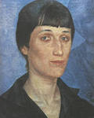
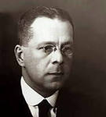
Расцвет переводческой литературы
А.А. Ахматова, Б. Л. Пастернак, Лозинский

Slide 17
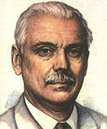
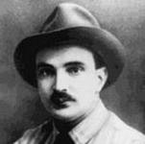
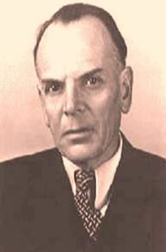
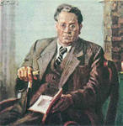
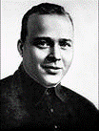
Детская литература
К.Паустовский, В. Бианки, А. Гайдар, С. Михалков,
С. Маршак

Slide 18
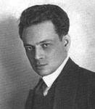
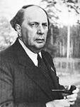
Историческая литература
А.Н. Толстой «Пётр Первый»
Юрий Тынянов «Пушкин», «Кюхля», «Смерть Визир-Мухтара»

Slide 19
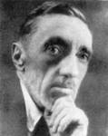
Русское зарубежье
Бунин, Шмелёв, Ремизов

